Slide 1
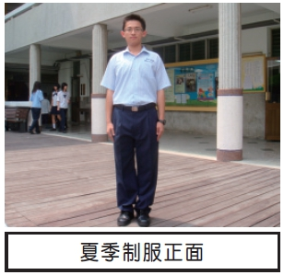
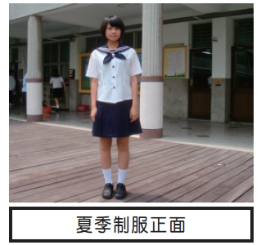
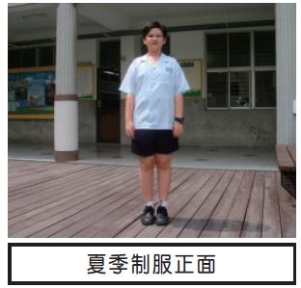
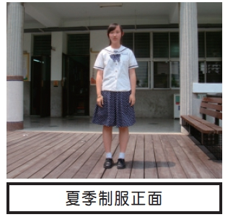
服裝類別：
1.夏季制服：短袖上衣、短褲（國中部男生）
短袖上衣、長褲（高中部男生）
短袖上衣、裙子（女生）。
2.冬季制服：長袖上衣、長褲、長袖外套、運動外套
3.制服、體育服上衣及外套均需於規定位置綉上學號
●內襯衣服需為白色並紮進褲腰內不得露出，女生胸衣則以素色為主。

Slide 2
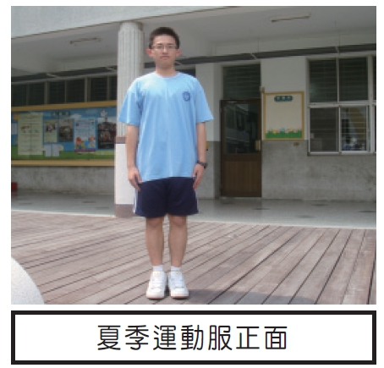
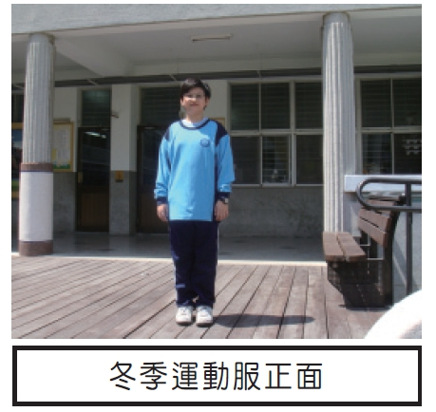
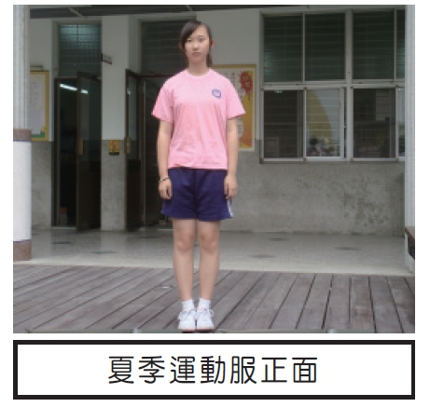
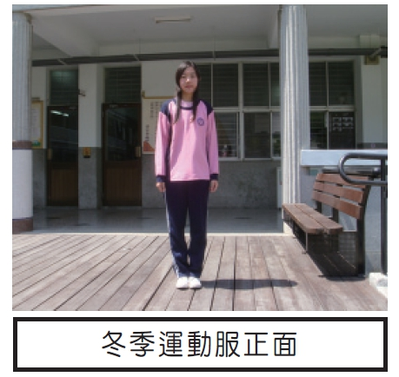
1.體育課！嚴禁穿著非體育服上課
2.非體育課時段打球或運動時，仍以穿著學校規定之運動服為主不得穿著黑色或其它雜色運動服，更不可著無袖上衣。

Slide 3
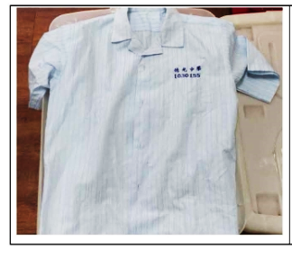
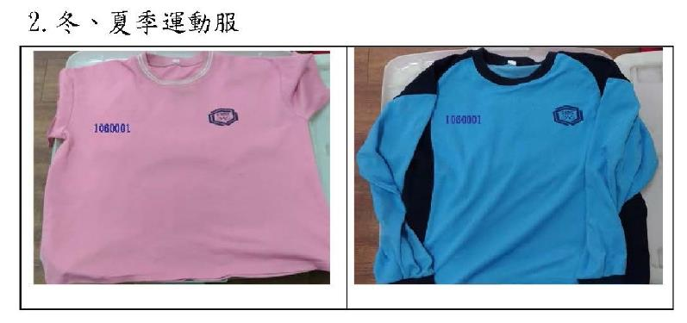
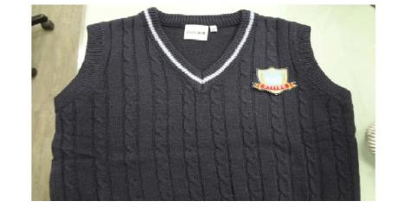
學號綉制規定及顏色如下：
高中部- 711001(6碼)
國中部- 1070001(7碼)
1、制服(夏季季)、運動服及白色秋季外套- 深藍色
2、運動服厚外套- 白色
3、背心要繡上學校徵章
制服(夏冬季相同)需於左胸前以藍色字體繡上校名及學號，體育服及運動外套需於右胸前以藍色字體繡上學號，冬季外套需於左手臂口袋上緣以白色字體繡上學號，冬季背心需於左胸前繡上學校徽章。

Slide 4
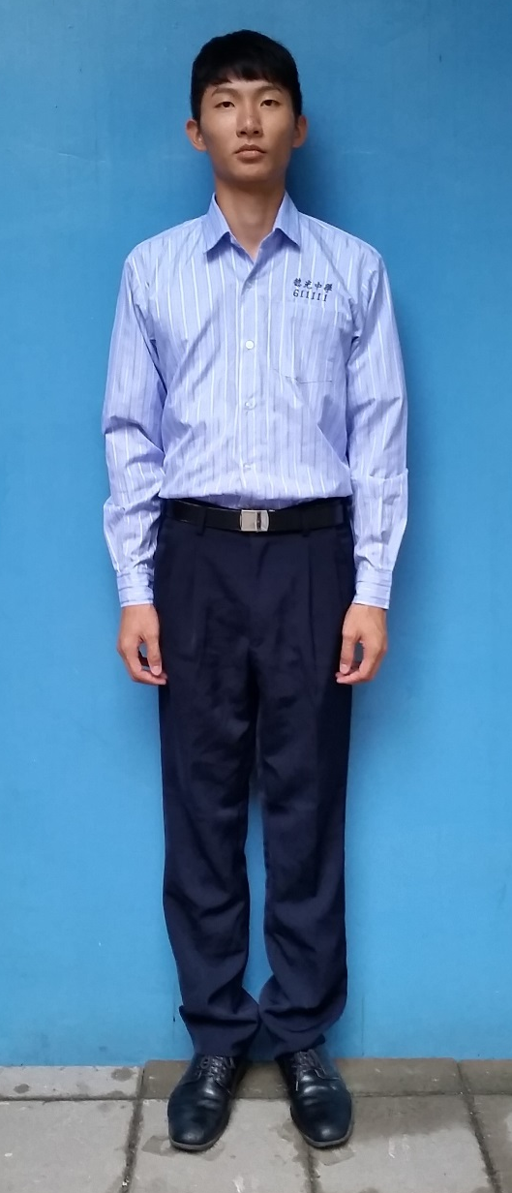
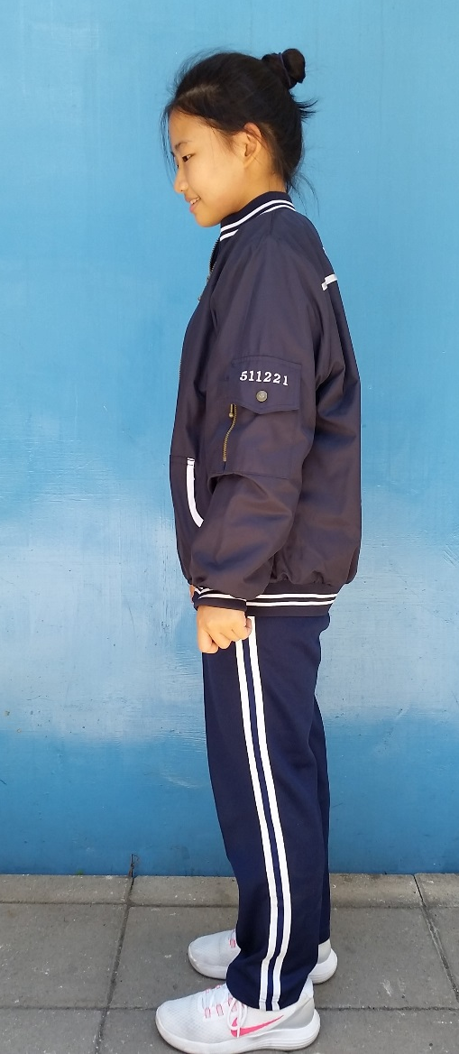
冬季制服示範

Slide 5
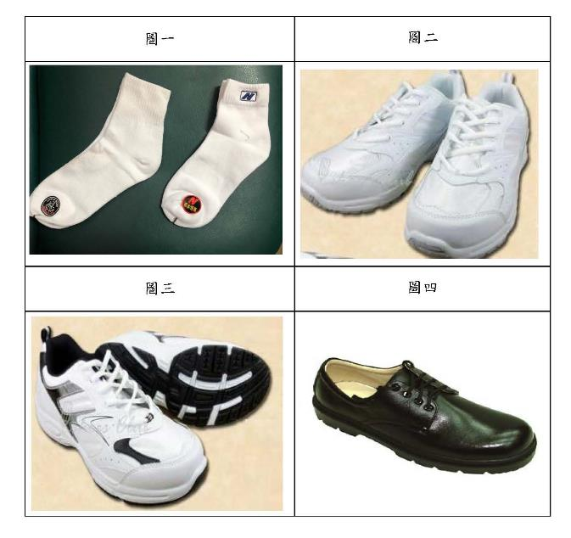
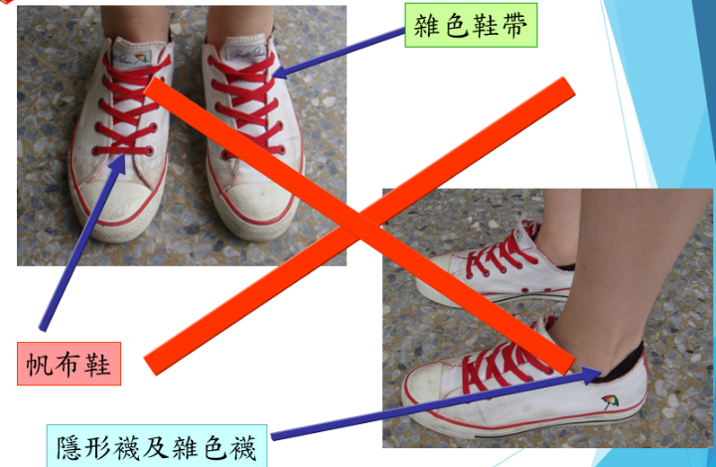
鞋子：白色運動鞋，並加白色鞋帶(如附圖)，不得穿帆布鞋、 拖鞋、涼鞋。
襪子：純白色或純白色但有小商標，長度需露出鞋子鞋緣，目視可見，勿著踝襪。
皮鞋：黑色、圓頭、黑色鞋帶學生款示 (綁鞋帶)，鞋跟厚度不得超過三公分

Slide 6
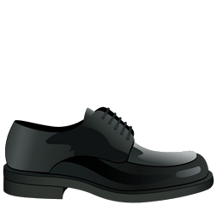
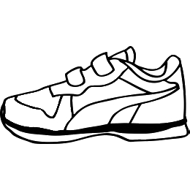
襪子：純白色或純白色但有小商標，長度需露出鞋子鞋緣，目視可見，勿著踝襪。
不合格：襪子長度與鞋子鞋緣切齊。
不合格：只露出襪子前方，一半在腳跟處。

Slide 7
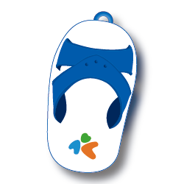
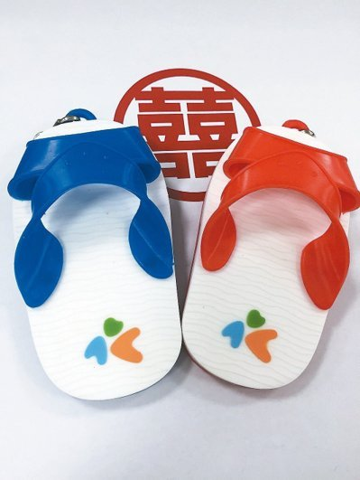
雨天（下大雨時）進出校門，同學可將當天應穿著的鞋子（皮鞋或運動鞋），以塑膠包著放置於手提袋內，可穿著拖鞋上、放學，到校後再換穿合乎規定的鞋子，校內嚴禁穿著拖鞋到處走動。

